Slide 1
স্বাগতম

Slide 2
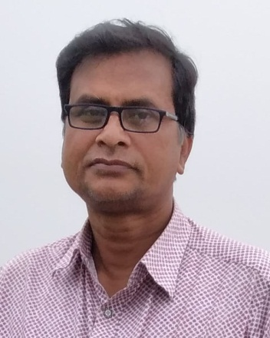
কল্লোল চক্রবর্তী
সিনিয়র শিক্ষক
রামকৃষ্ণপুর কেকে আর কে উচ্চ বিদ্যালয়
হোমনা- কুমিল্লা।

Slide 3
পাঠ ঘোষণা
হিন্দু ধর্মও নৈতিক শিক্ষা
নবম –শ্রেণী
অধ্যায় -দশম
বিষয় – আর্দশ জীবনচরিত্র
সময় -৫০ মিনিট
তারিখ-১৬-১২-২০২০ইং।

Slide 4
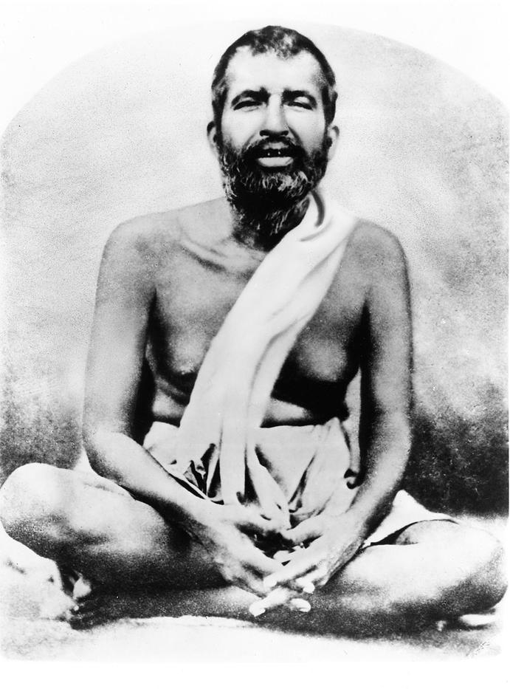

Slide 5
শ্রী রামকৃষ্ণ

Slide 6
এ পাঠ শেষে শিক্ষার্থীরা-
শ্রী রামকৃষ্ণের শ্রেষ্ট শিষ্যের নাম কী তা বলতে পারবে।
শ্রী রামকৃষ্ণ দরিদ্রদের প্রতি কী মনোভাব ছিল তা ব্যাখ্যা করতে পারবে।
শ্রীরামকৃষ্ণের সাধন জীবন সম্পর্কে বিশ্লেষণ করতে পারবে।

Slide 7
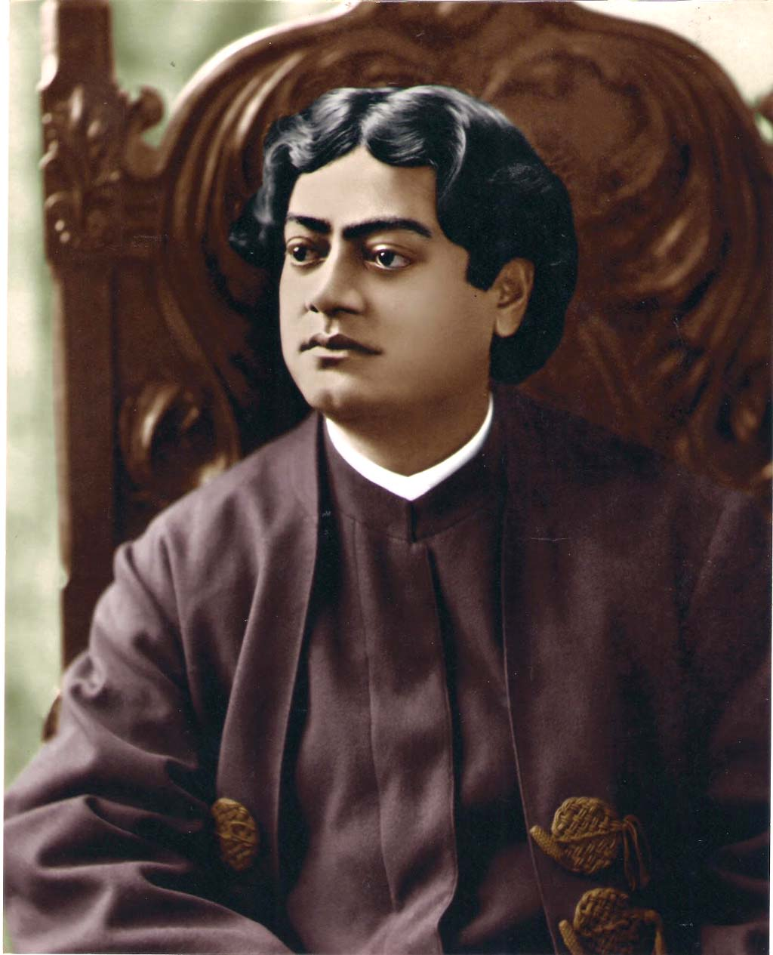

Slide 8
একক কাজঃ
নরেন্দ্রনাথ কে ছিলেন?

Slide 9
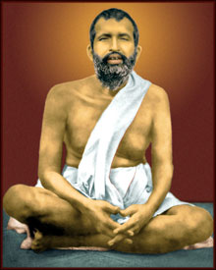

Slide 10
জোড়ায় কাজঃ
দরিদ্রদের প্রতি শ্রীরামকৃষ্ণের মনোভাব কেমন ছিল তা ব্যাখ্যা কর ।

Slide 11
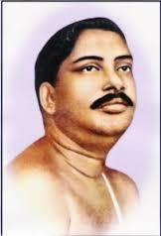
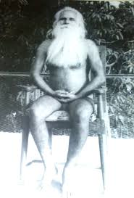

Slide 12
দলগত কাজঃ
“যত মত তত পথ” বিশ্লেষণ কর?

Slide 13
মূল্যায়নঃ
পরম হংস দেব কার উপাধি ?
শ্রী রাম কৃষ্ণের পূর্ব নাম কী?
শ্রীরামকৃষ্ণের স্ত্রী নাম কী?
শ্রী রামকৃষ্ণ কার সাধনা করতেন?

Slide 14
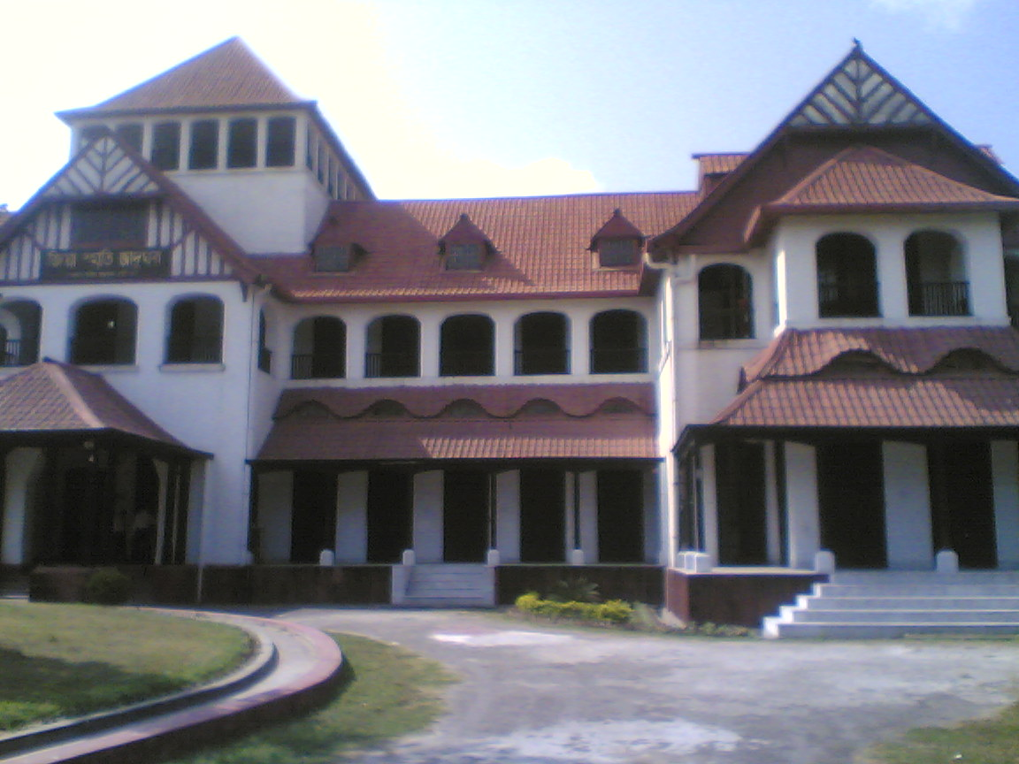
বাড়ীর কাজঃ
শ্রী রামকৃষ্ণপরম হংস দেব সম্পর্কে ৫লাইনের একটি অনুচ্ছেদ লেখ?

Slide 15
ধন্যবাদ

